Slide 1
4차 산업혁명과 북한
강릉원주대
정보통신공학과
김백기

Slide 2
목차
북한의 경제 현황과 문제점
4차 산업혁명 시대 북한의 위기
북한이 가진 잠재력
북한 공동화와 시베리아 진출
북한 국토개발 계획
북한 개발을 위한 자금 조달

Slide 3
북한의 경제 현황과 문제점
1990년대 경제위기 → 산업구조의 악화
제조업과 중화학공업 줄고, 광업과 서비스업 증가
광업과 어업을 제외하고 세계 경쟁력 없음
북한의 경제규모는 한국의 2.2%
1인당 국민소득 146만원, 한국의 22분의 1(2018 한국은행자료)
최근 장마당이 활성화 되면서 시장부문과 계획부문 둘로 운영
10인 미만 소기업이 활성화 → 국제경쟁력의 한계
현시점에서 국제 경쟁력을 갖춘 산업이 없음

Slide 4
북한의 경제 현황과 문제점(계속)
북한경제의 최대 문제점은 전력
  통일 후 가장 먼저 해야 할 일
    발전소 건설
    송배전망 구축
  시급한 발전소 건설
    풍부한 석탄을 활용할 수 있으나 환경문제
    석유, 가스 발전은 고비용
    시베리아의 수력발전소에서 전기 구입도 고비용
  원자력 발전
    현실적인 대안 – 탈원전 정책과 대립
    한국의 원자력 발전기술(4년의 공사기간)
    북한의 우라늄 활용

Slide 5
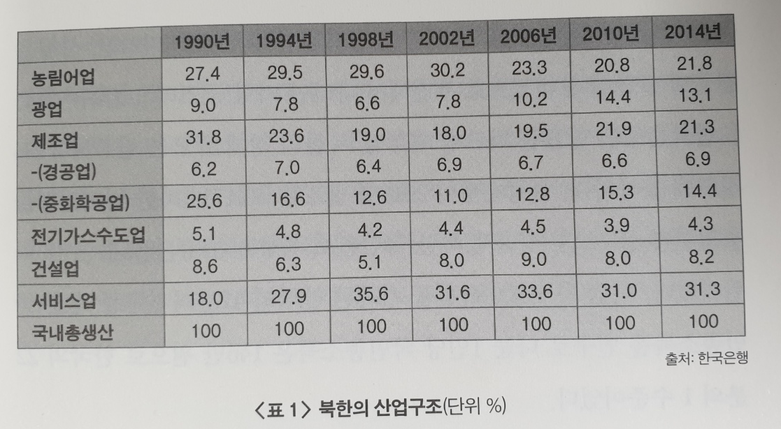
북한의 산업구조

Slide 6
4차 산업혁명 시대 북한의 위기
지금까지의 경제 개발 방식의 한계
  특구 조성
  저임금에 의한 노동집약적인 산업 육성
  중국 폭스콘의 사례 : 로봇 투입으로 대량 실직사태
4차 산업혁명으로 생산시설 국내이전(리쇼어링)
  선진국에서 이미 트랜드
  로봇과 인공지능의 발달로 가속화
저임금을 바탕으로 선진국의 제조업을 유치하고, 자본을 축적하고, 선진기술을 습득했던 산업화 모델 전략은 더 이상 유효하지 않음

Slide 7
북한이 가진 잠재력
노동력
  저렴한 노동력의 매력이 점차 쇠퇴함
  북한의 폐쇄적 체제가 존재해야 경쟁력이 유지됨
  향후 10년 이내 노동력의 해외진출은 경쟁력을 잃을 것으로 예상됨
지하자원
  가장 가치 있는 자원은 석탄, 철광석, 마그네사이트
  석탄은 가치가 점차 축소되고 있으며 품질이 낮아 많은 대기오염 유발
  철강석은 6,200억 달러의 잠재가치가 있으나, 품질과 경제성이 낮음
  마그네사이트-미래의 핵심 자원의 가능성
  흑연-배터리 소재의 수요 증가, 미래의 신소재 그라핀의 원료
  희토류-자료가 부정확함

Slide 8
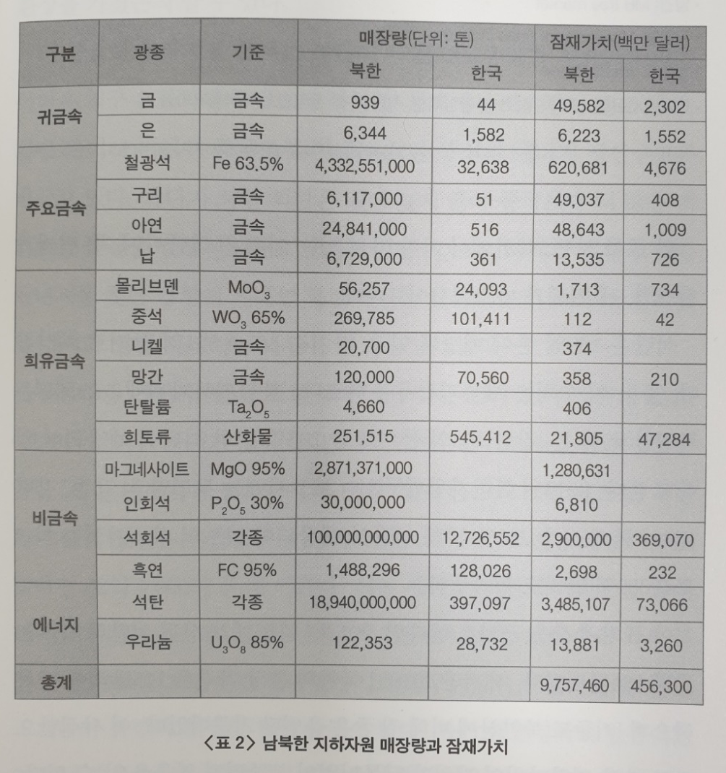
남북한 지하자원 매장량과 잠재가치
한국자원광물공사 2012년 발표자료

Slide 9
북한의 공동화와 시베리아 진출
통일을 가정하면
북한의 노동력이 해외로 유출되어 공동화 현상이 예상
공동화 현상에 대한 정책대안 마련이 시급
  공동화 현상에 대한 긍정적 측면
    통일비용의 감소
    실직에 대한 사회문제의 감소
    민족주의 가치관 변화, 다문화의 확산, 전세계 교통 인프라의 완성으로 국제화
시베리아의 개발에 북한의 노동력을 활용
  러시아와 중국의 역사적 지정학적 문제로 중국인의 대량진출 꺼려
  지구온난화로 인한 시베리아의 기후 환경 변화
  시베리아 개발을 위한 가장 이상적인 북한 노동력
  북한과 러시아 전통적 우호관계 – 인프라, 전문가 풍부, 종교문제 없음

Slide 10
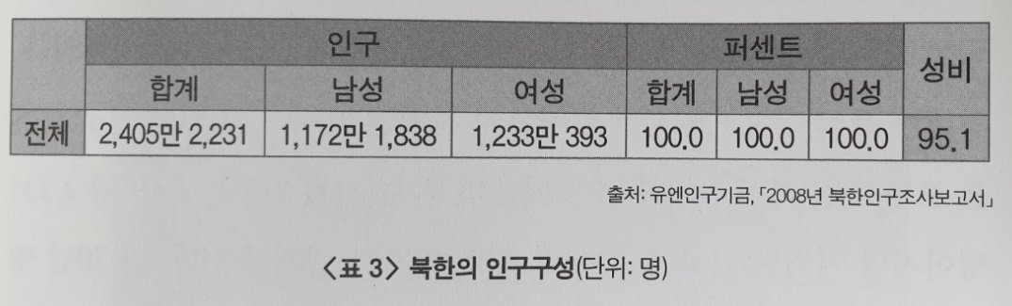
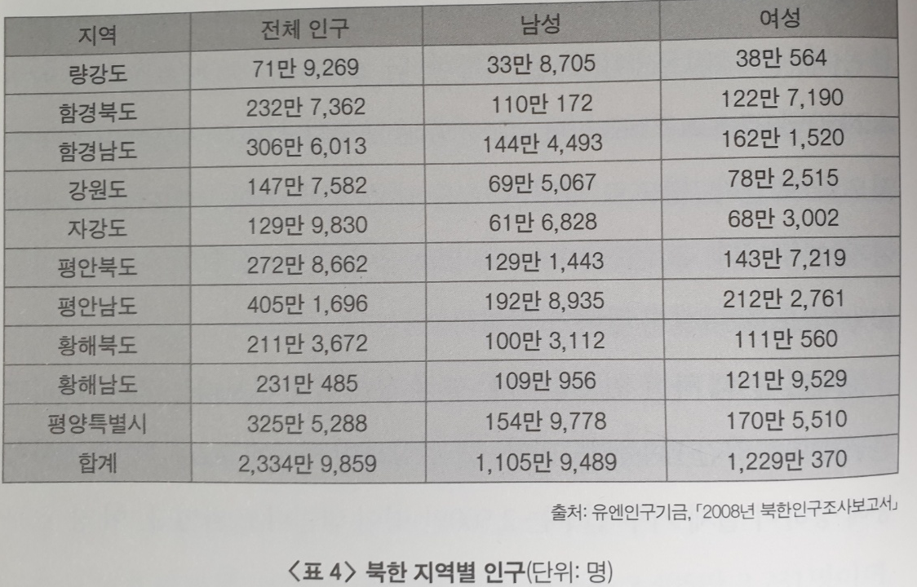
북한 국토개발 계획
북한인구 2400만명, 농축산어업 종사자 440만명
도시화 비율이 급속도로 증가 예상
도시화에 따른 개발계획이 관건
지역별 인구는 통제되어 고루 분포함

Slide 11
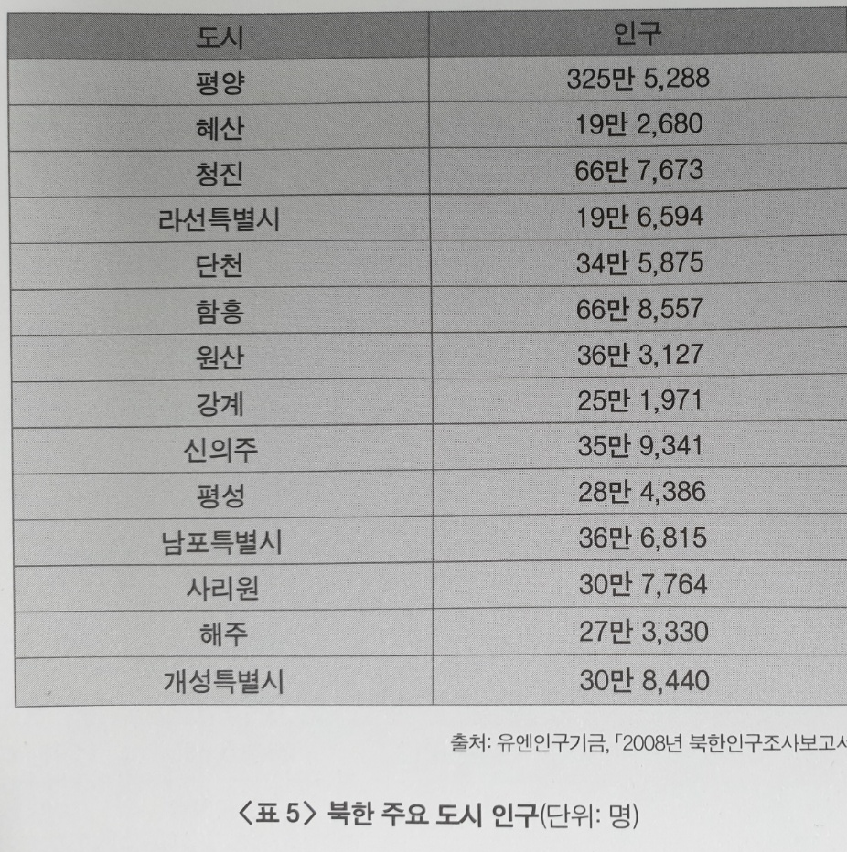
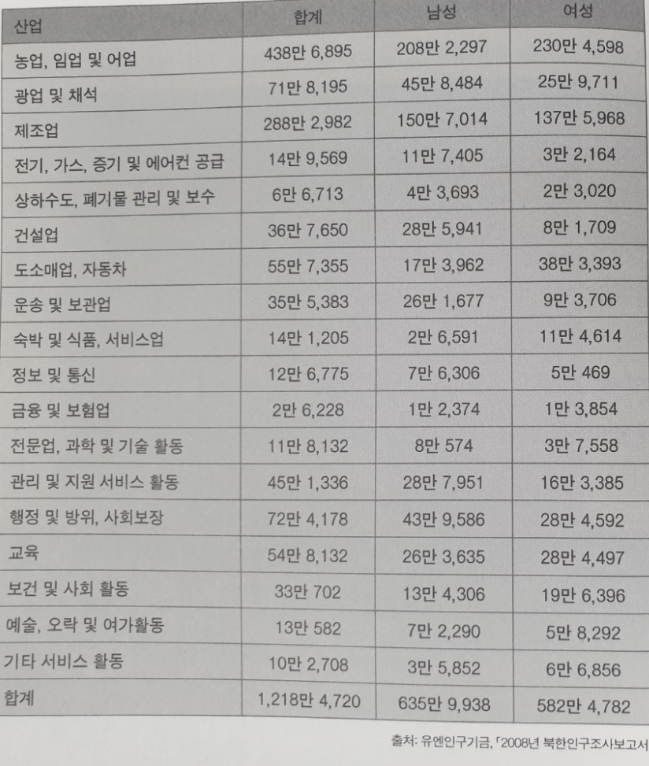
북한 국토개발 계획
주요 도시별 인구
주요산업별 인구

Slide 12
북한 국토개발 계획
북한의 도시와 건물 상황
  낡고 오래됨
  사유재산권이 없음
신도시를 건설하는 것이 유리한 상황
스마트 시티 조성 필요
  권역별 대규모 개발 또는
  기존의 도시 주변 소규모 개발
  한국의 IT 기술 활용 가능
권역별 개발 가능 도시(예)
  라선-청진 : 러시아 연계
  함흥-원산 : 무역, 화학공업
  단천 지역 : 마그네사이트 개발
  평양-남포 : 금융, 가공공단
  해주-개성 : 한국과 연계
  신의주 지역 : 중국과 연계
첨단 교통인프라 구축이 용이
3D 프린터에 의한 주택 건설
친환경 개발을 추진해야 함

Slide 13
북한 개발을 위한 자금 조달
  통일비용 추산의 불확실성 : 600조원~6,000조원
  비용절감 요소들
    토지보상비가 없음
    인프라 건설을 위한 인건비가 저렴
    도시화를 전제로 한 권역별 개발이 필요
    자율주행, 3D 프린터 건설 등 4차산업혁명 기술을 통한 비용 절감
  중국자본과 시베리아 자원의 활용
  개발자금의 유형
    한국정부의 통일비용 조달
    기업투자금 : 저렴한 노동력에 투자
    국제사회 투자 및 유치금
    해외 송출인력의 송금 자금 등…

